Slide 1
ENERGIE
IN
TRANSITIE

Slide 2
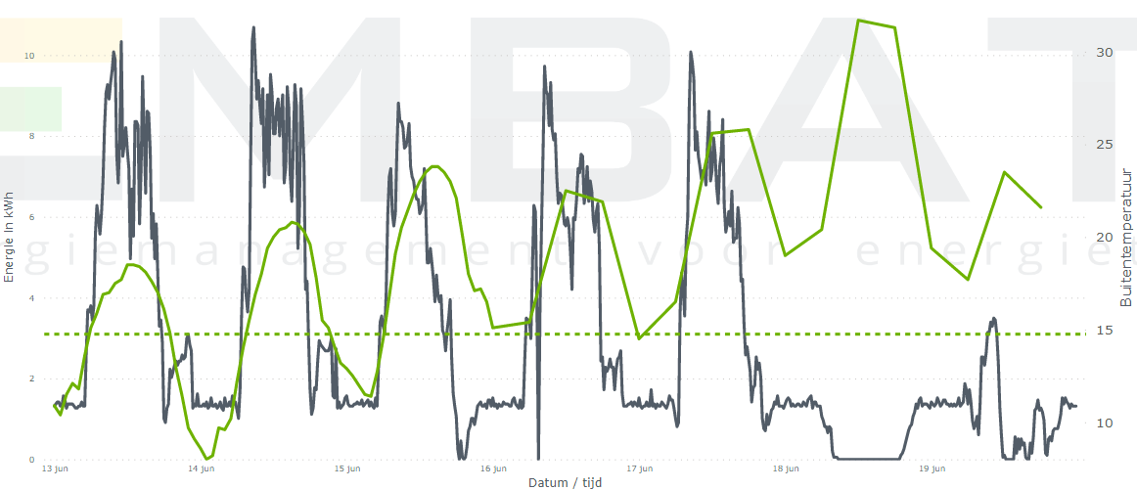
ENERGIE(DATA) EN INSTALLATIE
Installaties
Energiekosten
Energiegebruik
CO2 uitstoot
Energienet
Gebruiker

Slide 3
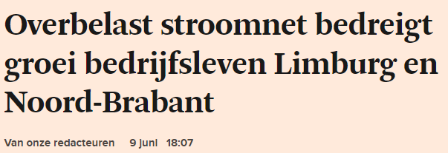
ENERGIE IN HET NIEUWS

Slide 4
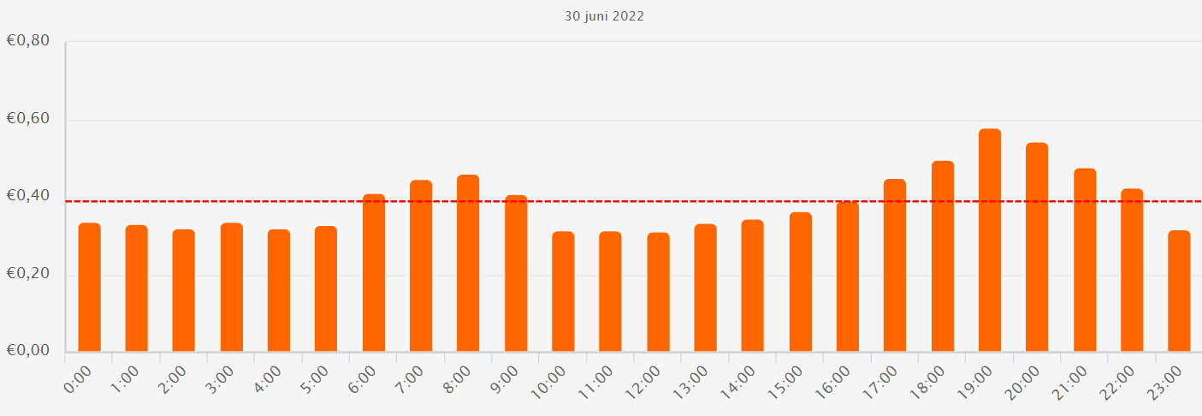
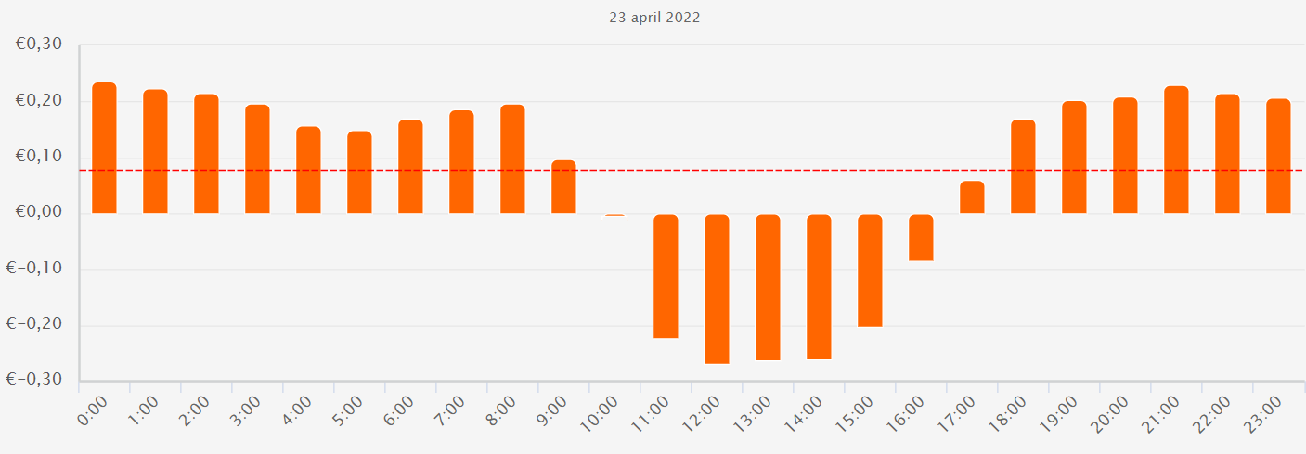
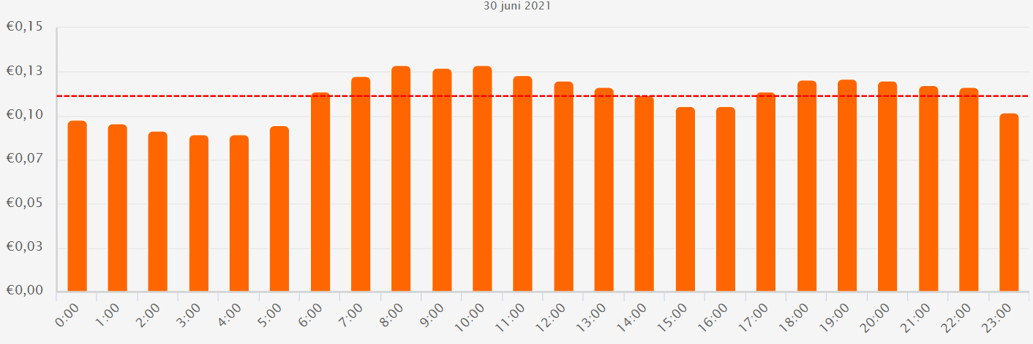
ENERGIEPRIJZEN

Slide 5
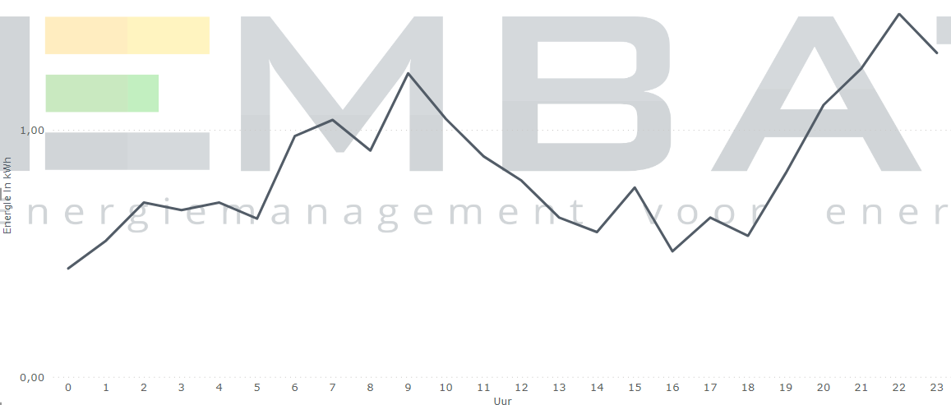
ONBALANS PV
Oost
Zuid
West

Slide 6
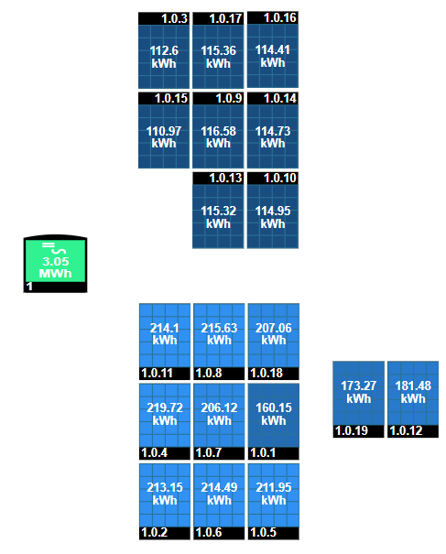
ENERGIETARIEF ZONNEPANELEN

Slide 7
ZONNEPANELEN OF BESPAREN
Terugverdientijd van PV 3-7 jaar
Paneel 360 WP levert 325 kWh per jaar op, kost circa 250 euro geïnstalleerd.
Bereidheid voor 1,2 euro per kWh te investeren
Zijn we bereid om 1,2 euro te investeren per kWh om te besparen?

Slide 8
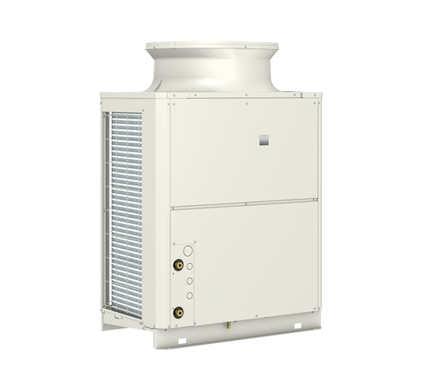
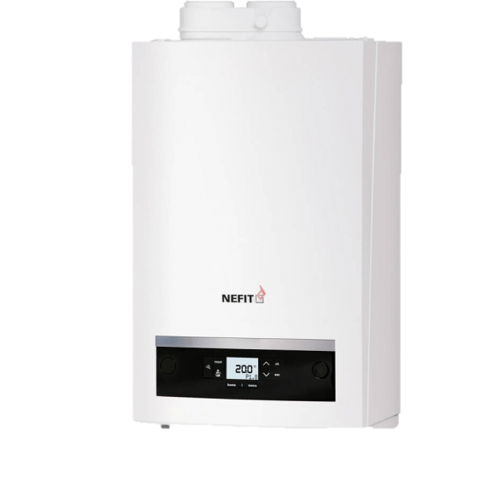
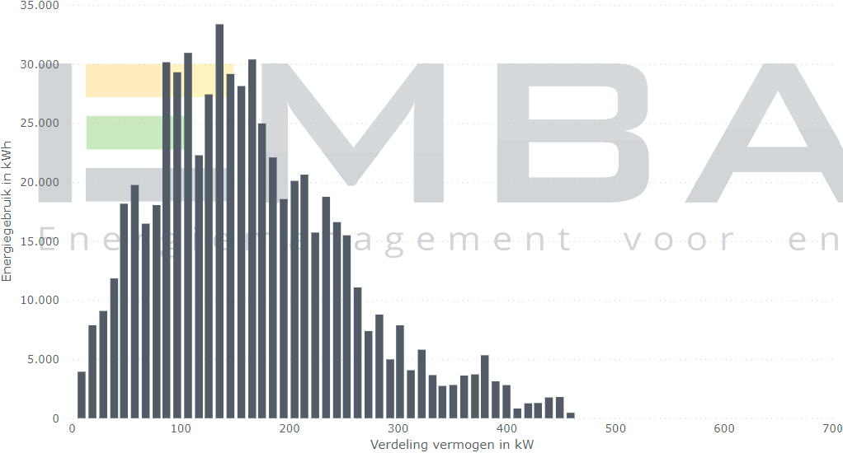
VAN GAS AF? HYBRIDE?
Buffer

Slide 9
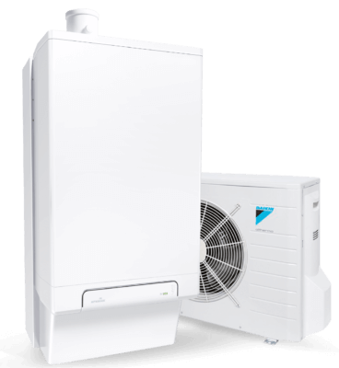
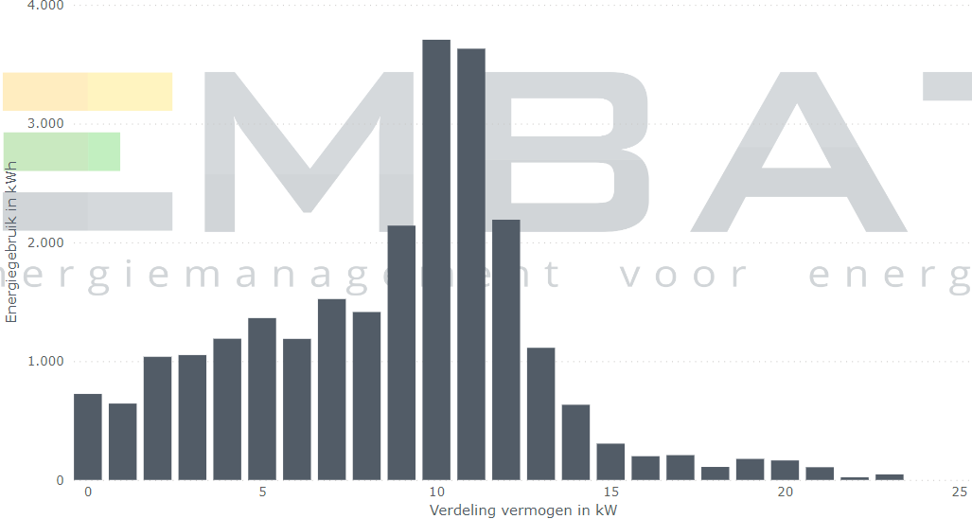
HYBRIDE WARMTEPOMP?
8 kW

Slide 10
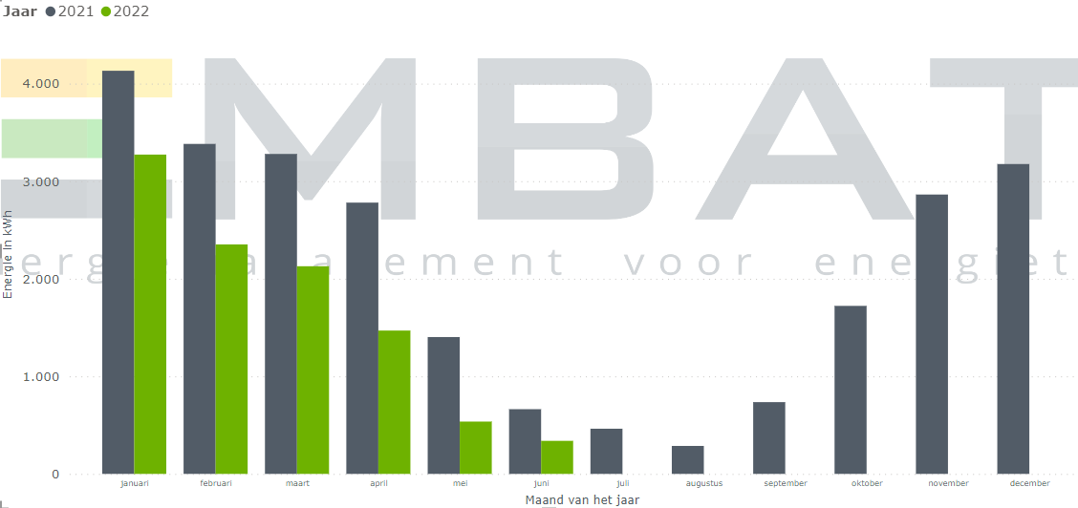
ENERGIEGEBRUIK WONING

Slide 11
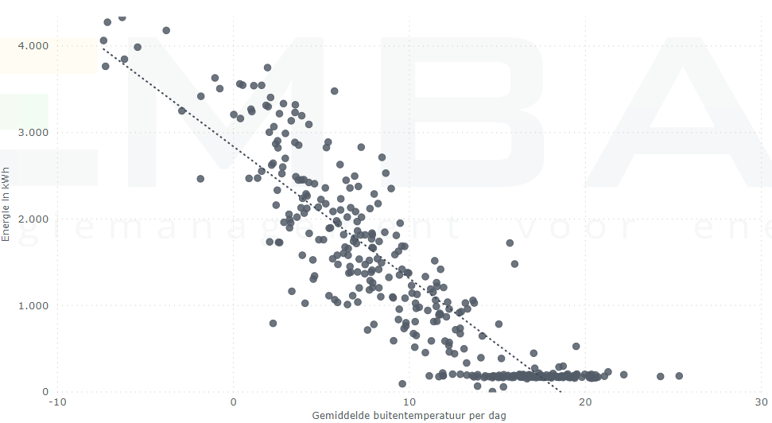
ENERGIE EN SCHOOLGEBOUW
Circulatieleiding 20m³ per dag
Legionella risico
Oververhit gebouw in oktober

Slide 12
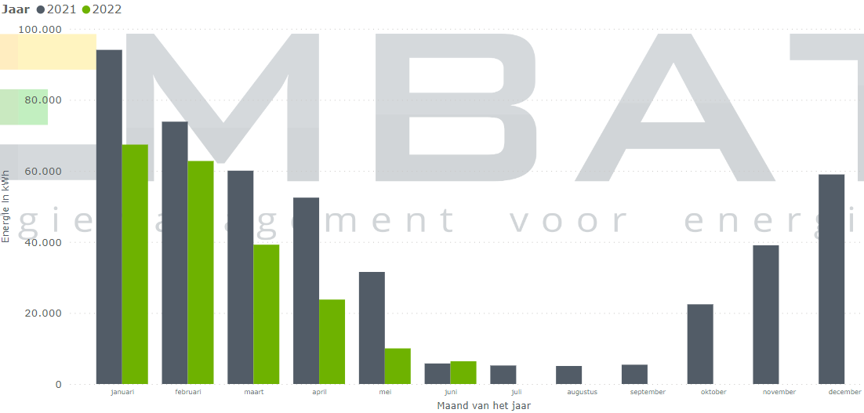
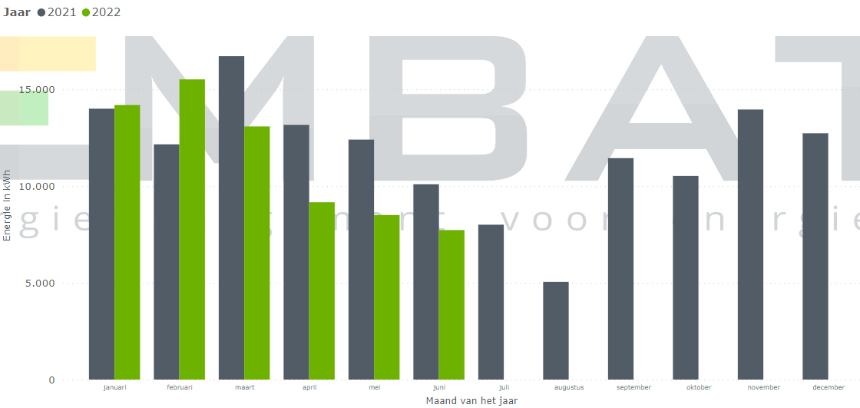
ENERGIEBESPARING
Gas
Elektra

Slide 13
VRAGEN?

